Slide 1


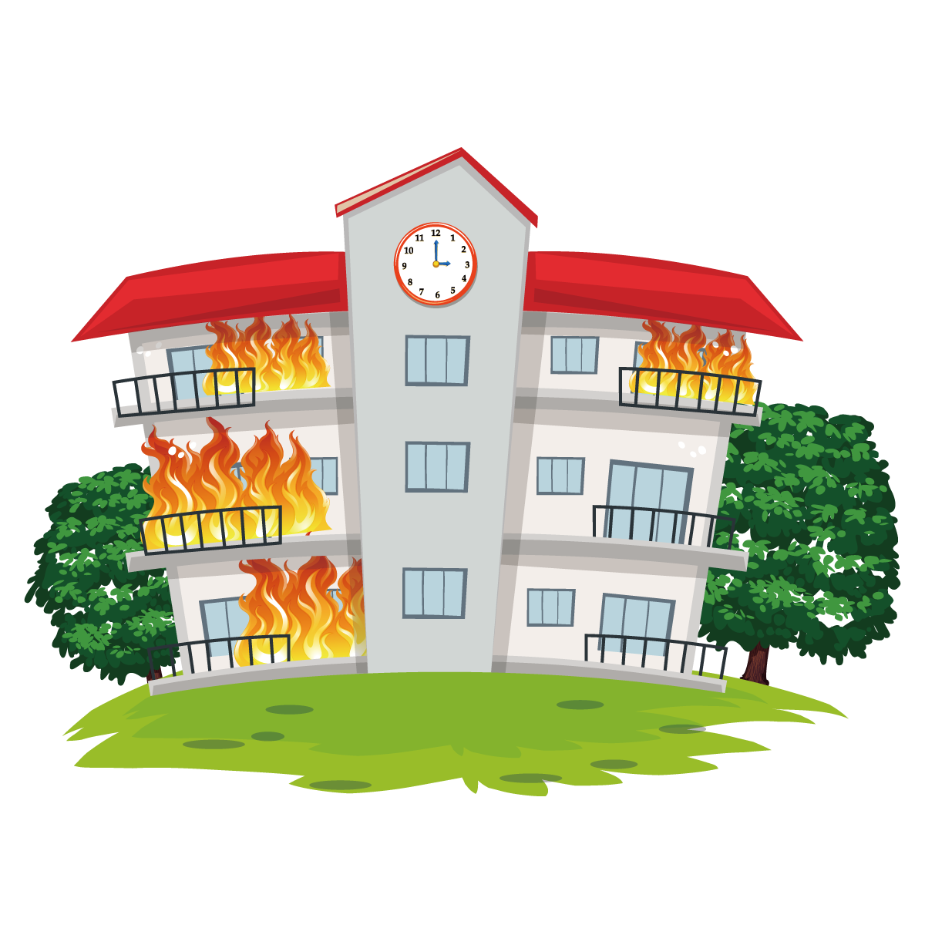
TRUNG TÂM TƯ VẤN TÂM LÝ
VÀ ĐÀO TẠO KỸ NĂNG HƯƠNG VÂN
GIÁO DỤC KỸ NĂNG SỐNG
KỸ NĂNG PHÒNG TRÁNH CHÁY NỔ

Slide 2
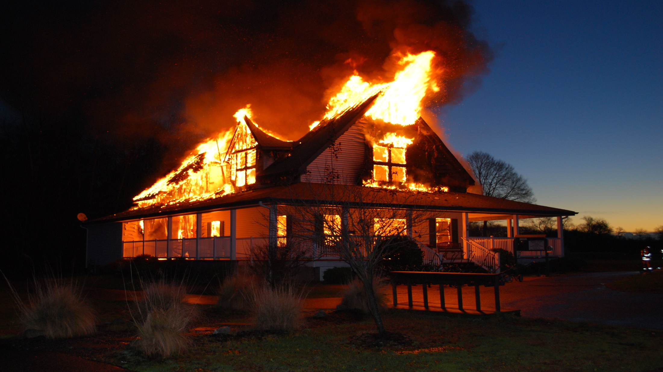
CÙNG THEO DÕI VIDEO
KINH HOÀNG KHOẢNH KHẮC LOẠT BÌNH GA NỔ LIÊN TIẾP.
https://www.youtube.com/watch?v=HOjnIqKXAv8

Slide 3
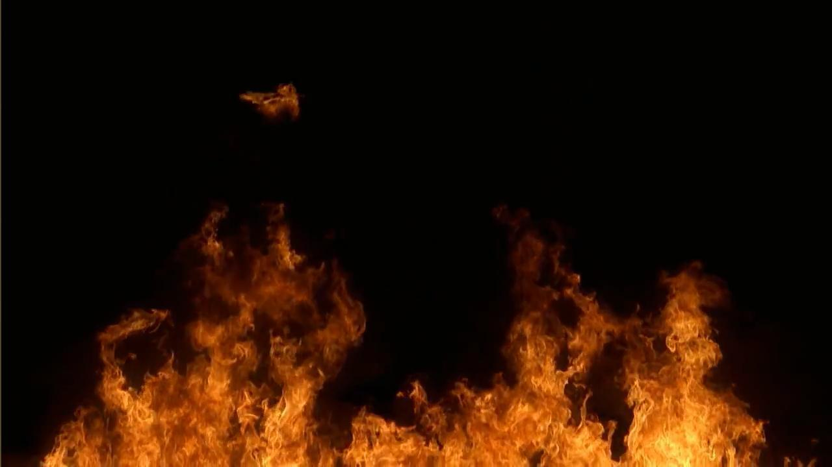
Em có cảm nghĩ gì sau khi xem xong video vừa rồi?
Theo em, có những nguy hiểm nào có thể xảy ra khi cháy nổ?

Slide 4
HẬU QUẢ KHI XẢY RA CHÁY NỔ?
Thiệt hại về người: Bị bỏng, tàn tật, tử vong.
Thiệt hại về kinh tế: cháy nhà, đồ đạc…
Ảnh hưởng nghiêm trọng đến môi trường: ô nhiễm không khí, đất, nước…

Slide 5

Thảo luận và thi tiếp sức liệt kê:
CÁC NGUYÊN NHÂN
DẪN ĐẾN CHÁY NỔ

Slide 6

CÁC NGUYÊN NHÂN DẪN ĐẾN CHÁY, NỔ.
1. Nổ bình ga do rò rỉ khí ga.

Slide 7
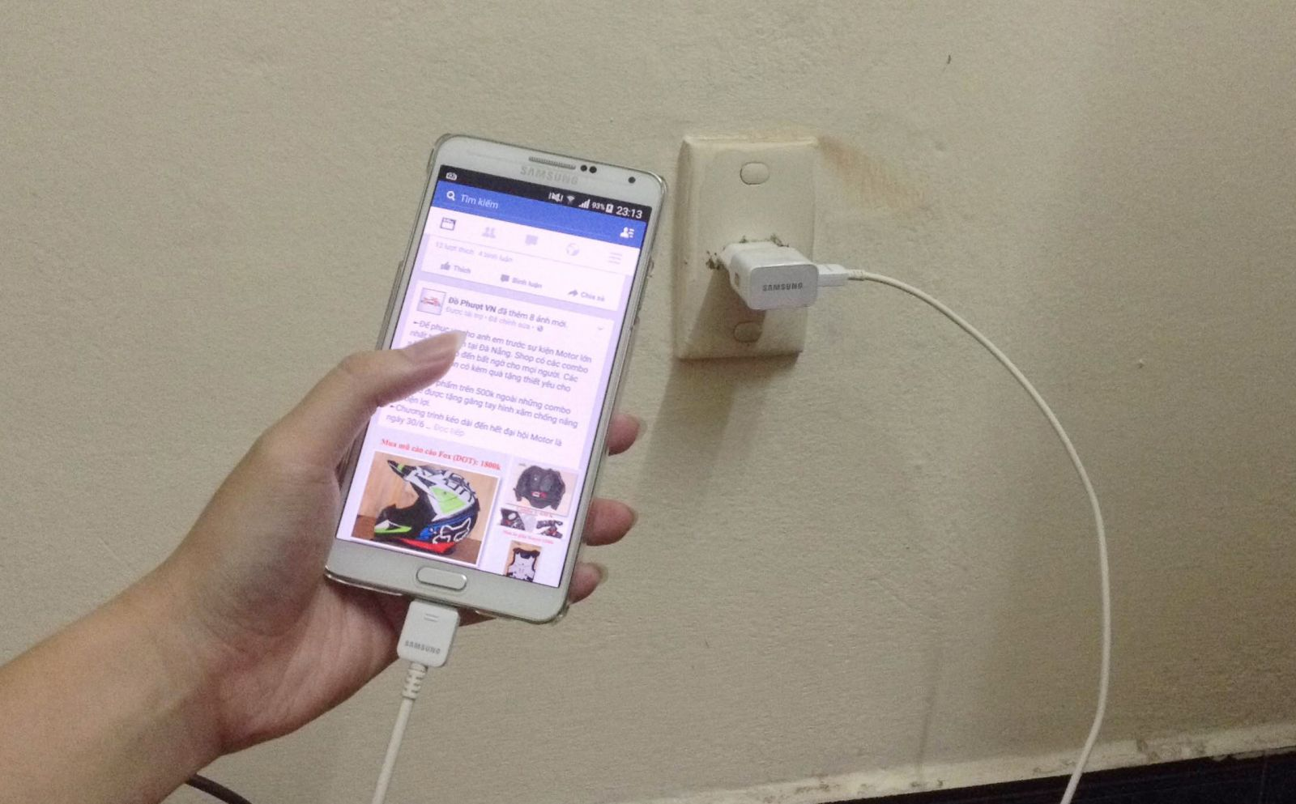
CÁC NGUYÊN NHÂN DẪN ĐẾN CHÁY, NỔ.
2. Sử dụng điện thoại khi đang sạc pin.

Slide 8
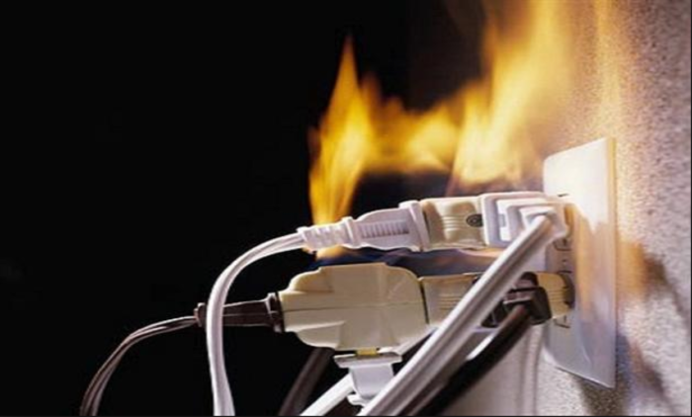
CÁC NGUYÊN NHÂN DẪN ĐẾN CHÁY, NỔ
Chập điện

Slide 9

CÁC NGUYÊN NHÂN DẪN ĐẾN CHÁY, NỔ
Dùng điện thoại khi đang ở gần trạm xăng, bếp ga đang sử dụng.

Slide 10

CÁC NGUYÊN NHÂN DẪN ĐẾN CHÁY, NỔ
Làm thí nghiệm hóa chất sai hướng dẫn hoặc chưa đảm bảo an toàn.

Slide 11
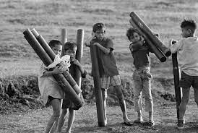
CÁC NGUYÊN NHÂN DẪN ĐẾN CHÁY, NỔ
Tò mò khi nhặt được các vật thể lạ có hình dáng như bom, mìn chôn dưới đất.

Slide 12
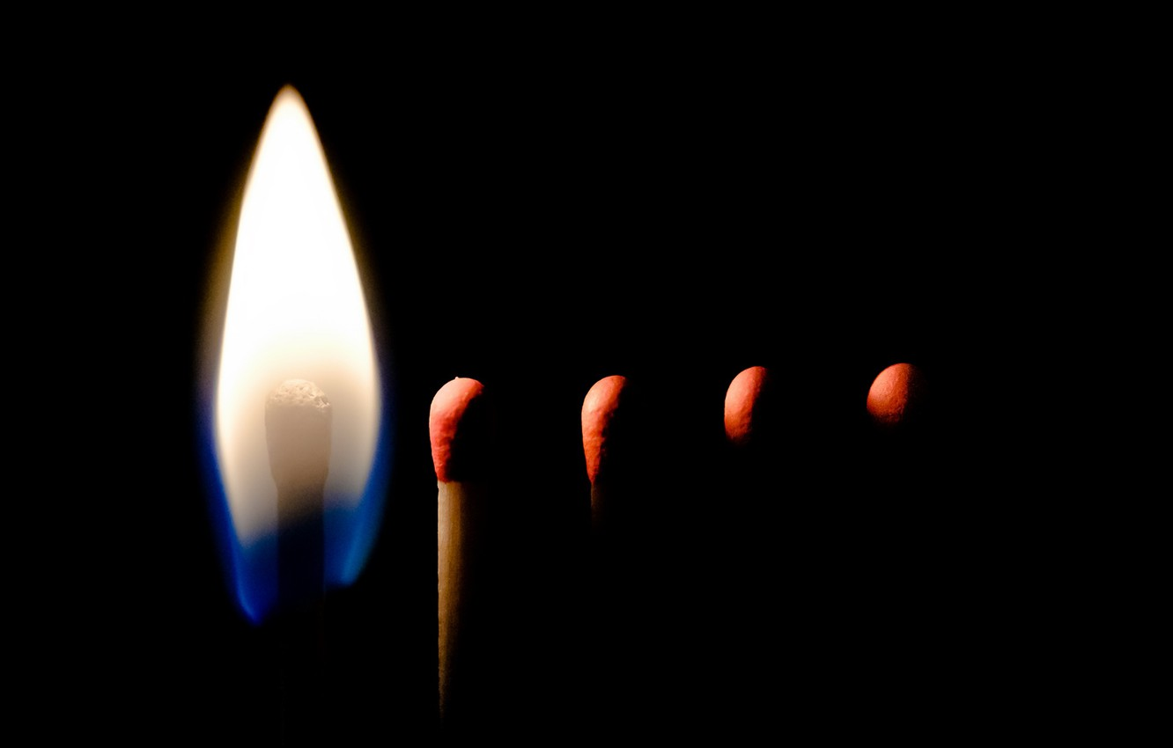
THẢO LUẬN NHÓM
CÓ NHỮNG CÁCH NÀO
ĐỂ PHÒNG TRÁNH CHÁY NỔ?

Slide 13

CÁC CÁCH PHÒNG TRÁNH CHÁY NỔ:
1. KHÔNG dùng điện thoại khi đang sạc pin, khi đang ở trạm xăng.
2. Khóa chốt bình ga khi không sử dụng.
3. Không tự ý sử dụng hóa chất.
4. Không nhặt, nghịch các vật thể lạ.
5. Không nghịch bật lửa, ném bật lửa.

Slide 14
MỘT SỐ LƯU Ý KHI CHÁY NỔ XẢY RA
1. Tuyệt đối không lại gần.
2. Giữ bình tĩnh, không la hét.
3. Báo ngay với người lớn.

Slide 15
HOÀN THÀNH PHIẾU BÀI TẬP
NỐI CÁCH XỬ LÝ PHÙ HỢP VỚI TỪNG TÌNH HUỐNG

Slide 16
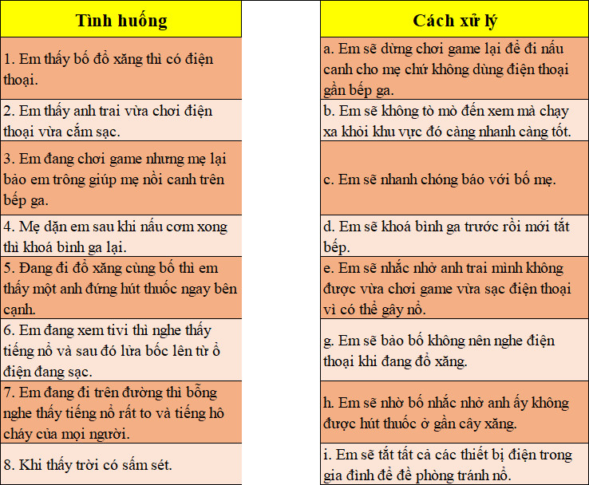

Slide 17

TRUNG TÂM TƯ VẤN TÂM LÝ
VÀ ĐÀO TẠO KỸ NĂNG HƯƠNG VÂN

